Slide 1
GEOMETRIJSKA TELESA KOCKA KROGLA KVADER VALJ

Slide 2
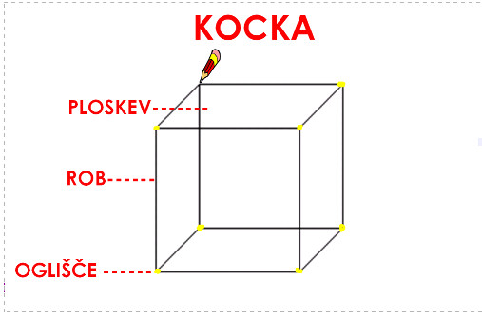
6 MEJNIH PLOSKEV
12 ROBOV
8 OGLIŠČ
ALI NAJDEŠ DOMA KAKŠEN PREDMETE, KI IMA OBLIKO KOCKE?

Slide 3
KVADER
POIŠČI V SVOJEM STANOVANJU PREDMETE, KI IMAJO OBLIKO KVADRA
MEJNA PLOSKEV (6)
ROBOVI(12)
OGLIŠČE(8)

Slide 4
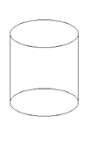
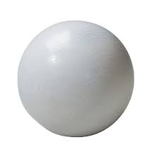
KOLIKO OGLIŠČ PA IMA VALJ?
MEJNE PLOSKVE VALJA (3)
VALJ
ROBOVA VALJA (2)
ALI MI ZNAŠ POVEDATI IZ ČESA JE SESTAVLJENA KROGLA?
KROGLA
1 MEJNO PLOSKEV

